Slide 1



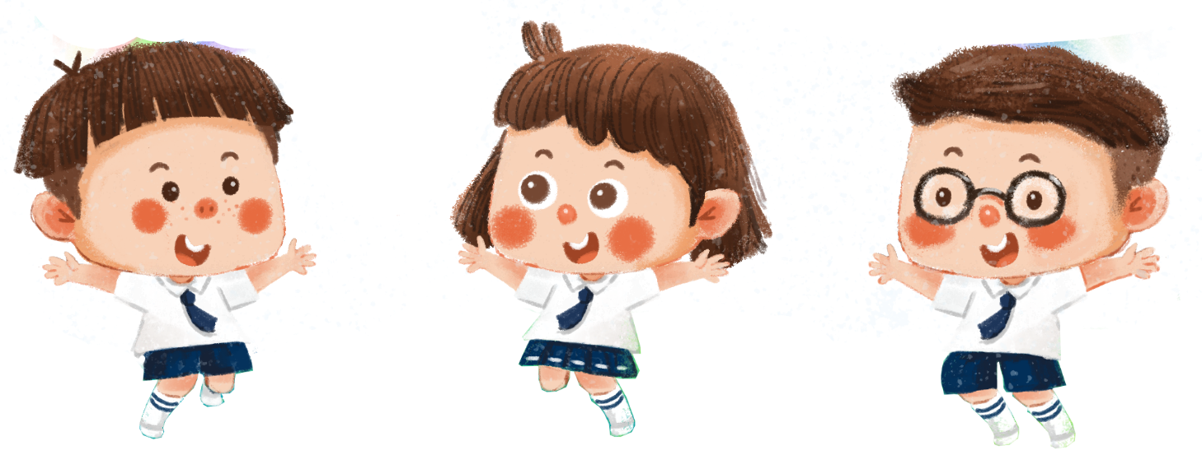
Thứ… ngày… tháng … năm …
BÀI 5:BẢO VỆ CỦA CÔNG (TIẾT 1)
EM HAM HỌC HỎI

Slide 2


Nêu được một số biểu hiện của bảo vệ của công.
01
02
Biết vì sao phải bảo vệ của công.
Có những việc làm cụ thể để bảo vệ của công
03
04
Nhắc nhở mọi người giữ gìn, bảo vệ của công

Slide 3


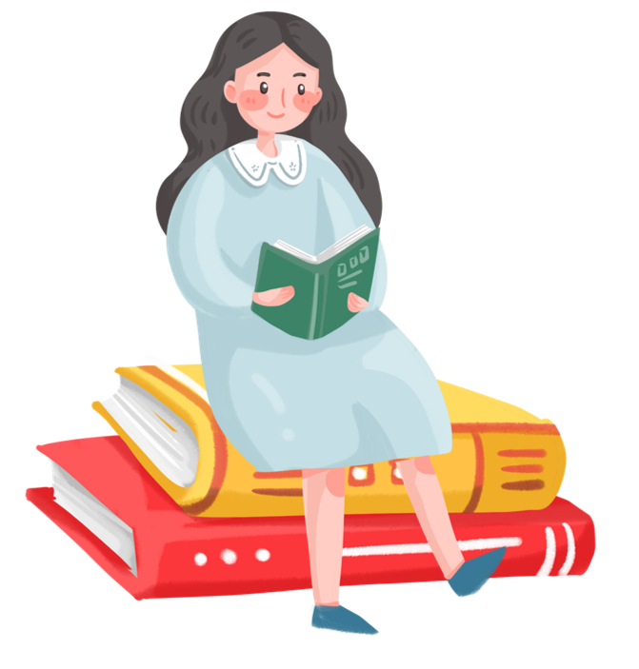

Slide 4

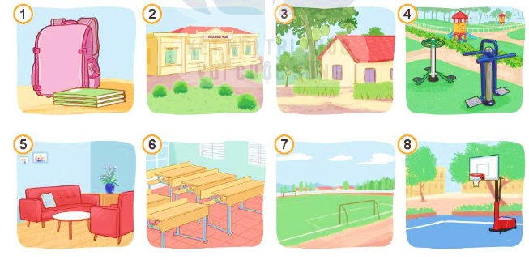
Những tài sản nào trong bức tranh được gọi là của công

Slide 5
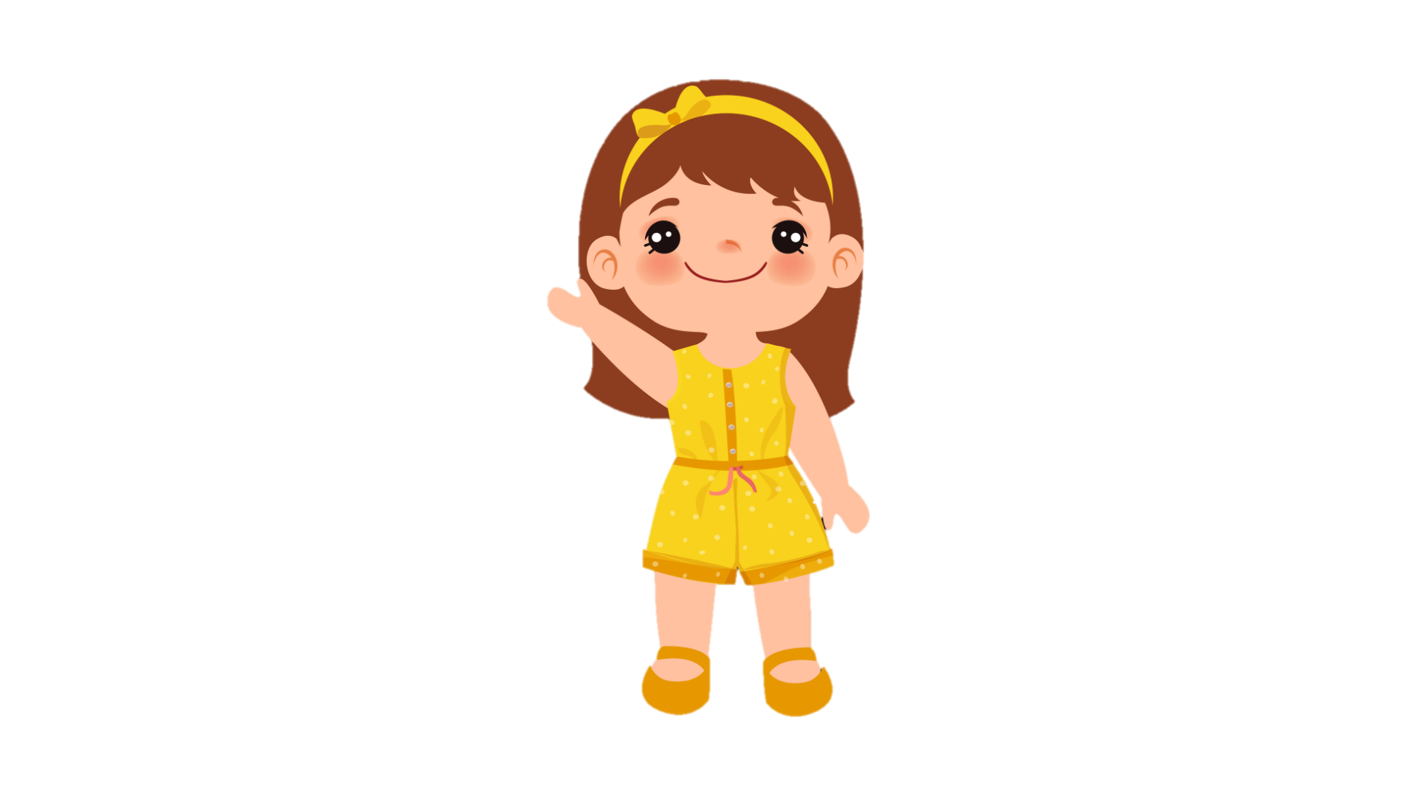
Hãy kể tên những tài sản là của công khác mà em biết?

Slide 6

Các tài sản phục vụ nhu cầu của nhiều người, được gọi là của công.

Slide 7


Slide 8
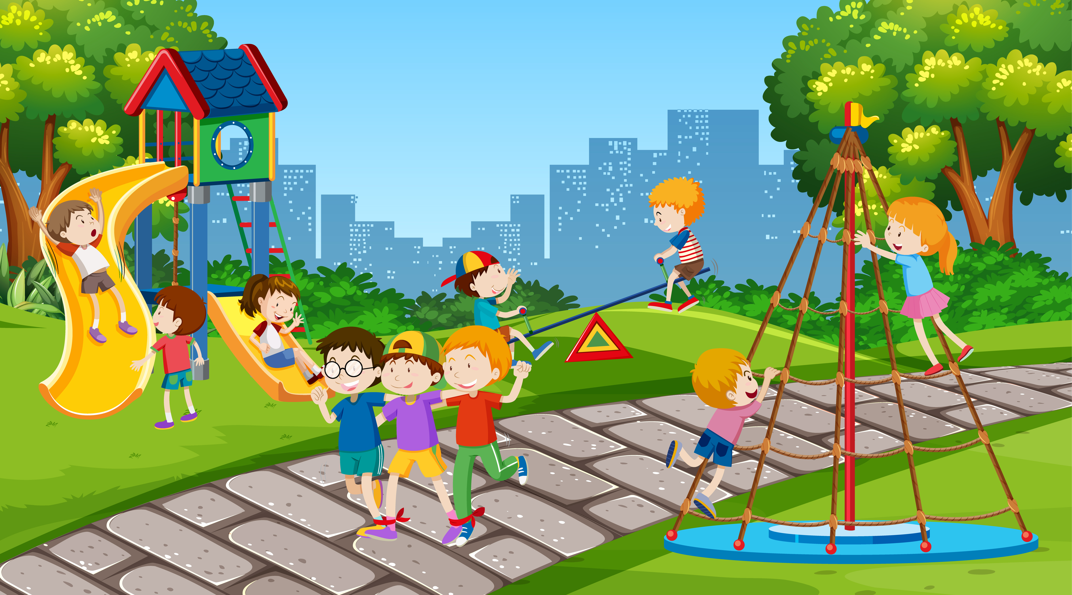
Hoạt động 1: Tìm hiểu một số biểu hiện của bảo vệ của công.

Slide 9
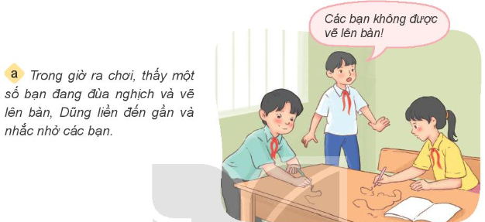
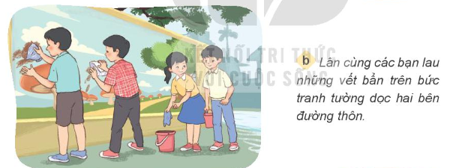
Đọc các trường hợp sau và trả lời câu hỏi:

Slide 10
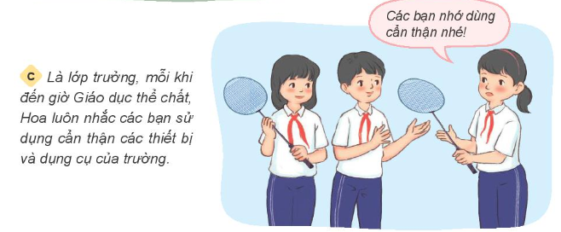
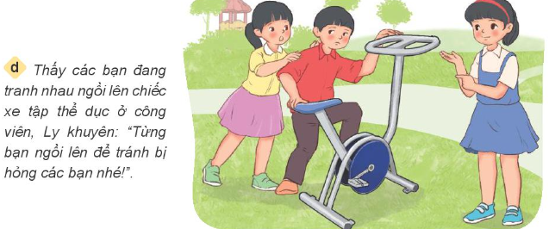

Slide 11


Hãy nêu các biểu hiện của bảo vệ của công?
Kể thêm những biểu hiện của bảo vệ của công mà em biết.
Thảo luận nhóm 4

Slide 12
Không viết, vẽ lên của công

Slide 13
Tham gia lau dọn những bức tường bị vấy bẩn

Slide 14
Nhắc nhở các bạn sử dụng cẩn thận đồ dùng của trường

Slide 15
Nhắc nhở các bạn sử dụng cẩn thận đồ của công

Slide 16
Hoạt động 2: Khám phá vì sao phải bảo vệ của công.

Slide 17
Đọc truyện và trả lời câu hỏi
Ghế đá kêu đau
Hằng năm, ở trường tôi, mỗi khoá học sinh cuối cấp đều tặng cho nhà trường một bộ bàn ghế đá làm kỉ niệm
Những chiếc bàn, chiếc ghế nhẵn nhụi, bóng láng được đặt dưới bóng cây bàng, cây phượng mát rượi. Đây là nơi chúng tôi ngồi nói chuyện, vui đùa những lúc ra chơi hay những lần đi dọn vệ sinh trường, cũng là nơi mà các thầy cô giáo ngồi lại nói chuyện trong những giờ giải lao.
Nhưng gần đây, những chiếc bàn, chiếc ghế đá ấy đã bị một số bạn học sinh dùng vật nhọn khắc lên nhiều hình thù kì quái. Tệ hơn, các bạn còn dùng bút xoá để viết, vẽ bậy lên với những từ ngữ không đẹp. Dần dần, những chiếc bàn, ghế ấy bị sứt mẻ, xấu xí. Mặc dù nhà trường đã có biện pháp ngăn chặn nhưng “những nhà điêu khắc vô danh” ấy vẫn lén lút hoạt động.
(Theo Lê Thị Diễm Thu, Báo Thiếu niên Tiền phong, Chủ nhật, số 37/2011)

Slide 18




Em có nhận xét gì về việc làm của các bạn học sinh đối với bộ bàn ghế đá? Việc làm đó gây ra hậu quả gì?
Ghế đá kêu đau
Hằng năm, ở trường tôi, mỗi khoá học sinh cuối cấp đều tặng cho nhà trường một bộ bàn ghế đá làm kỉ niệm
Những chiếc bàn, chiếc ghế nhẵn nhụi, bóng láng được đặt dưới bóng cây bàng, cây phượng mát rượi. Đây là nơi chúng tôi ngồi nói chuyện, vui đùa những lúc ra chơi hay những lần đi dọn vệ sinh trường, cũng là nơi mà các thầy cô giáo ngồi lại nói chuyện trong những giờ giải lao.
Nhưng gần đây, những chiếc bàn, chiếc ghế đá ấy đã bị một số bạn học sinh dùng vật nhọn khắc lên nhiều hình thù kì quái. Tệ hơn, các bạn còn dùng bút xoá để viết, vẽ bậy lên với những từ ngữ không đẹp. Dần dần, những chiếc bàn, ghế ấy bị sứt mẻ, xấu xí. Mặc dù nhà trường đã có biện pháp ngăn chặn nhưng “những nhà điêu khắc vô danh” ấy vẫn lén lút hoạt động.
(Theo Lê Thị Diễm Thu, Báo Thiếu niên Tiền phong, Chủ nhật, số 37/2011)
Dùng vật nhọn để khắc lên bộ bàn ghế đá những hình thù kì quái, thậm chí dùng bút xóa để viết, vẽ những từ ngữ không đẹp là những việc làm rất đáng bị lên án. Những việc đó làm cho những chiếc bàn ghế bị sứt mẻ và trở nên xấu xí.

Slide 19

Theo em, vì sao phải bảo vệ của công?
Cần bảo vệ của công vì điều đó thể hiện ý thức trách nhiệm và nếp sống văn minh của mỗi người. Bảo vệ của công giúp cho các tài sản chung luôn bền, đẹp và được sử dụng một cách dài lâu.

Slide 20


Slide 21

Chia sẻ những việc em đã chứng kiến hoặc đã và sẽ làm để góp phần bảo vệ của công.

Slide 22

